Slide 1
Prova 4 Fundamentos III
Aluno : Samuel Mota Elias
Professor : Marcos Antonio de Souza

Slide 2
Descrição do Problema
O problema escolhido , foi um problema de maximização .
Maximizar: z = x1 + 9x2 + x3
Foi utilizada a função acima , buscando encontrar a solução ótima para a mesma .
Um passo a passo foi seguido , até chegar ao resultado que eu almejava.
Irei disponibilizar o passo a passo sem o uso de software e o que foi feio via software Solver Simplex.

Slide 3
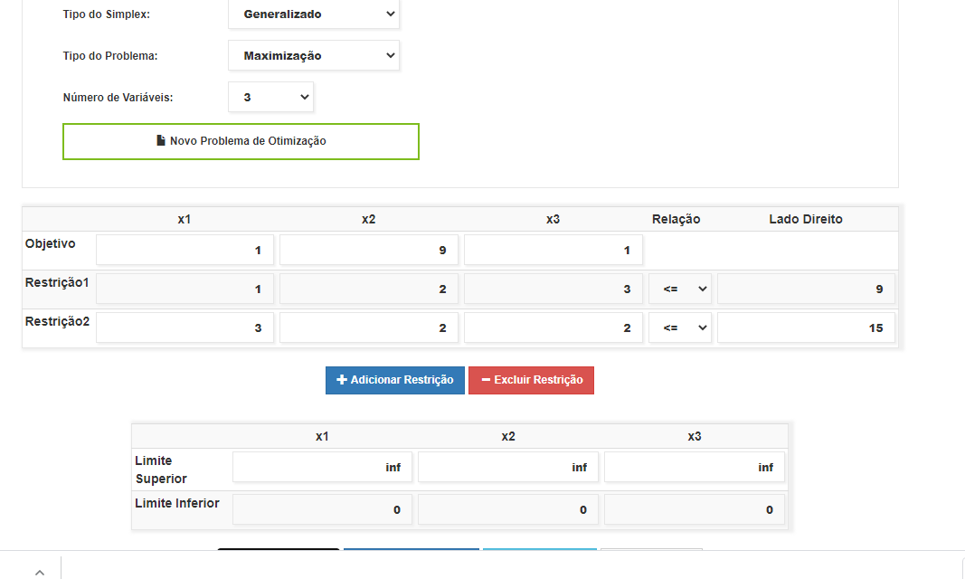
Maximização via software

Slide 4
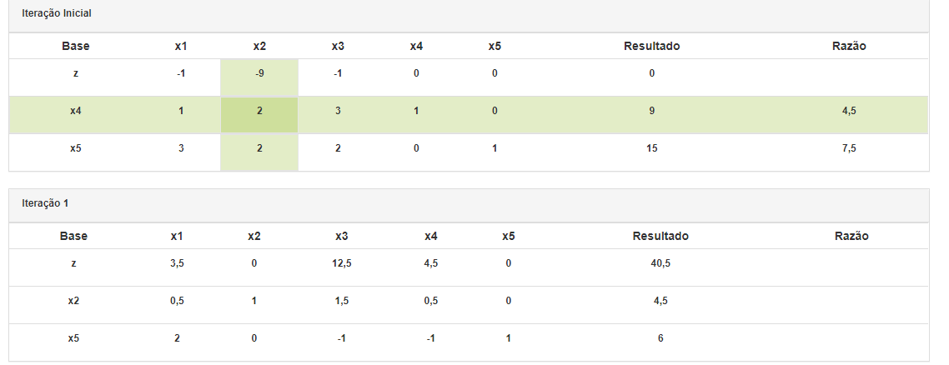

Slide 5
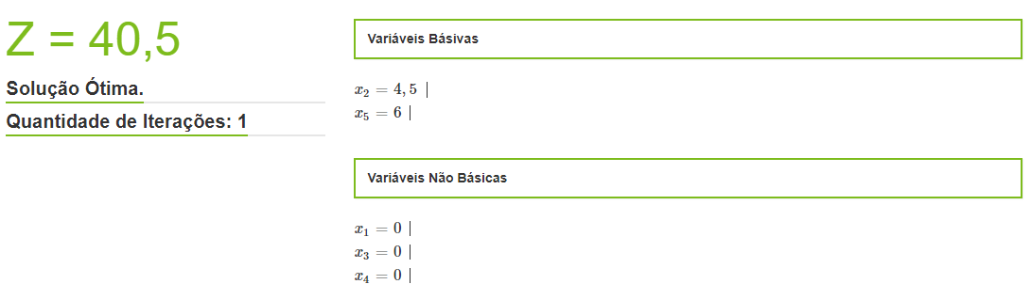

Slide 6
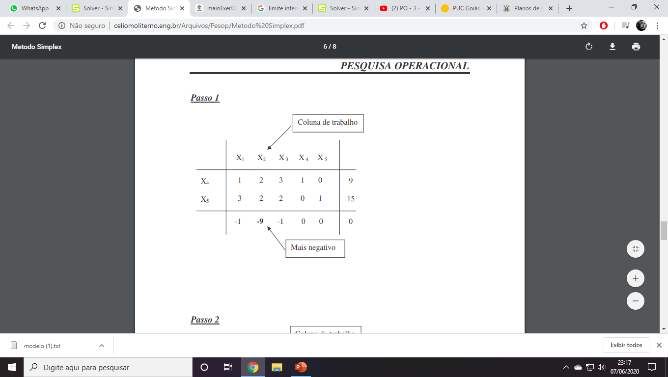
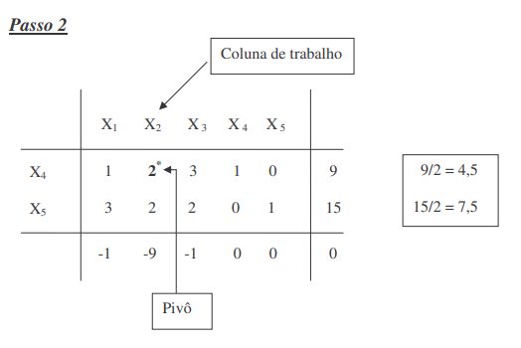
Maximização Sem uso de Software Passo 1 e Passo 2

Slide 7
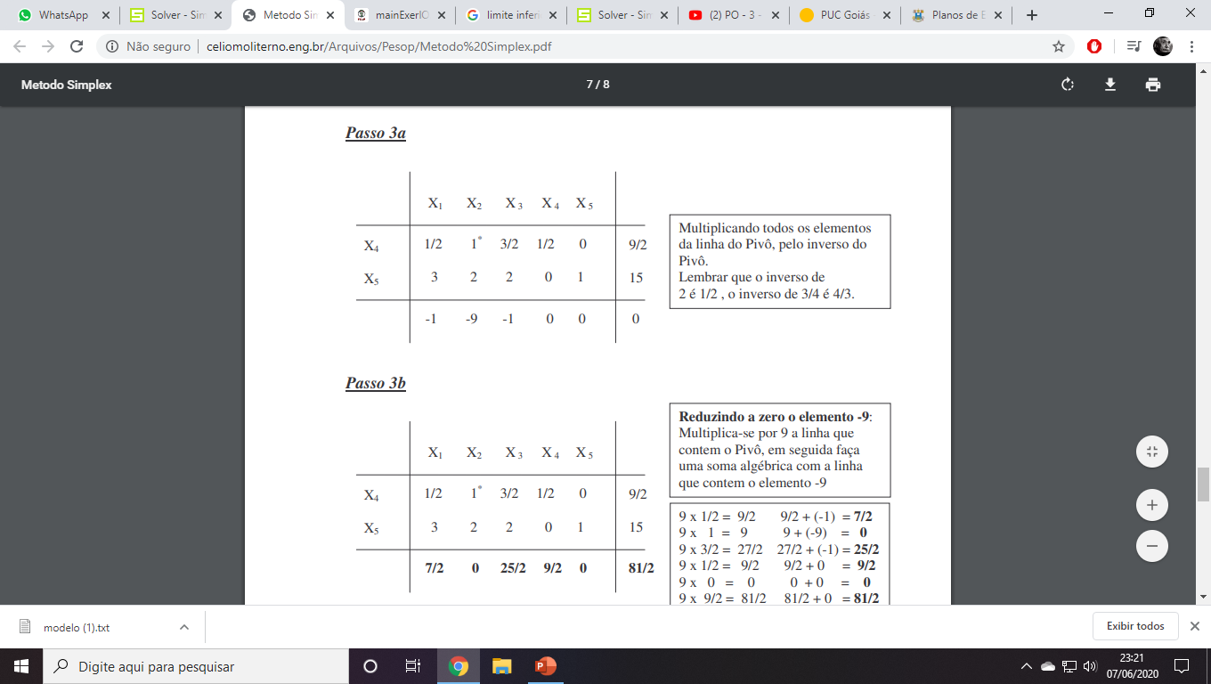
Passo 3A e 3B.

Slide 8
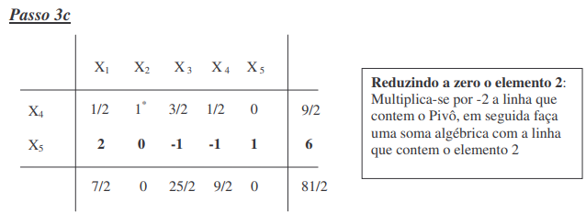
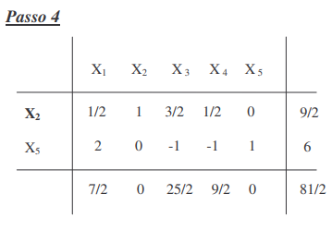
Passo 3C e 4

Slide 9
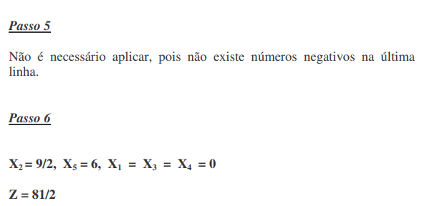
Passo 5 e 6

